Slide 1

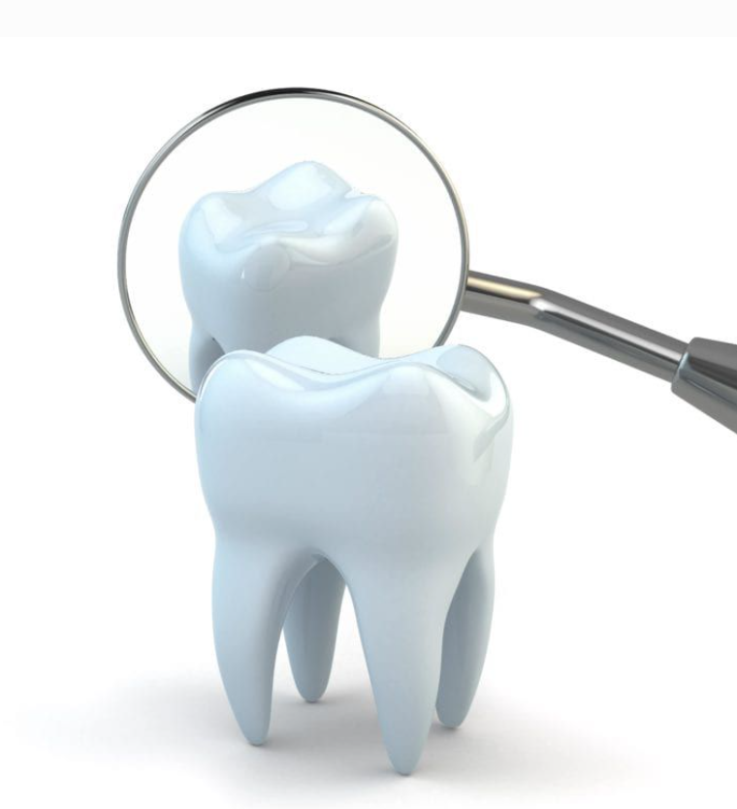
Modellierung der wirtschaftlichen Auswirkungen anhand von Indikatoren der Mundgesundheit
Mit den globalen Mund- und Zahngesundheitsdaten der Weltgesundheitsorganisation (WHO):
Die zahnmedizinischen Ausgaben der Länder
Gruppierung der Länder anhand ihrer Gesundheitsausgaben mittels Cluster- und Klassifikationsmethoden
Gesundheitsindikatoren
Schätzung des durch Mundkrankheiten verursachten Arbeitskraftverlustes (Productivity Loss) mittels Regressionsmodellen
Analyse der Mundkrebsfälle

Slide 2

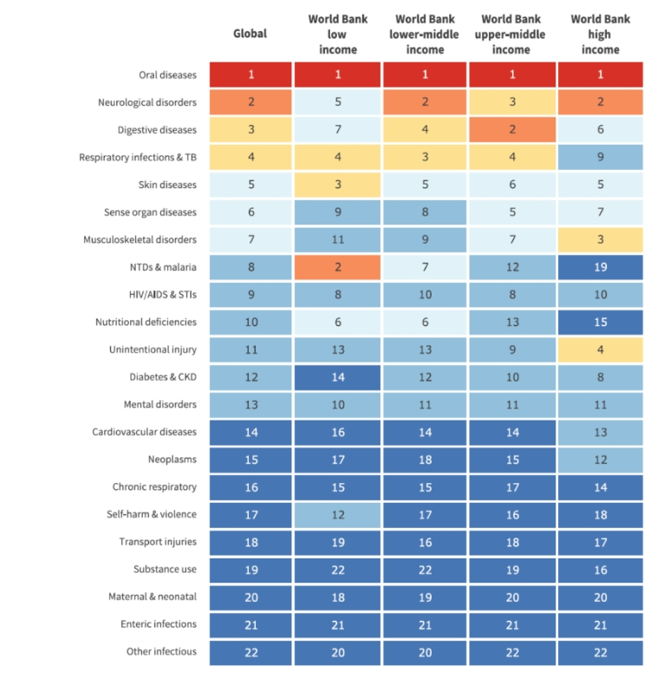

Die am häufigsten vorkommenden Krankheiten nach Einkommensniveau der Länder
Globaler Bericht zum Stand der Mund-und Zahngesundheit – Emre Kırmızıtaş – Toplumcu Diş Hekimleri (Vereinigung sozial orientierter Zahnärzte) Für Details hier klicken

Slide 3
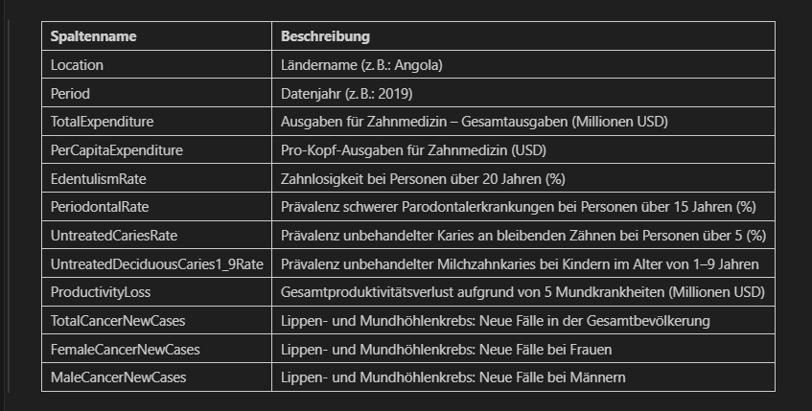
Variablen

Slide 4
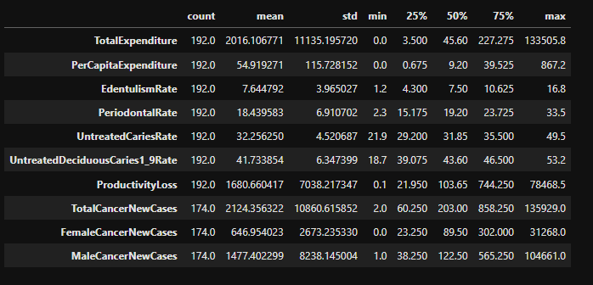
Deskriptive Statistiken

Slide 5
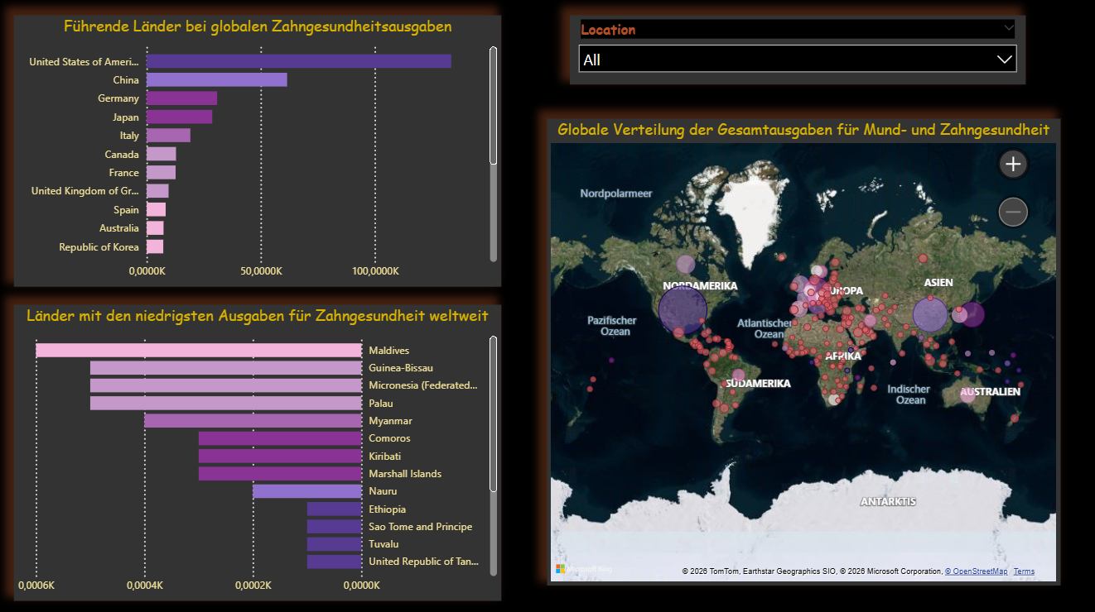

Slide 6
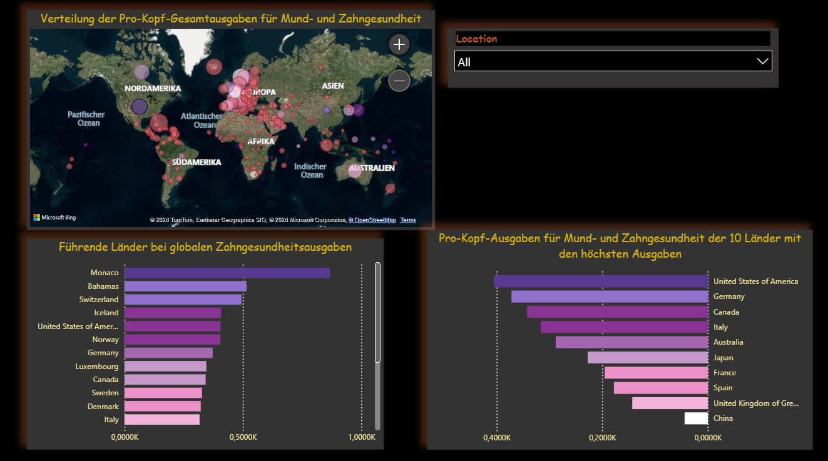

Slide 7
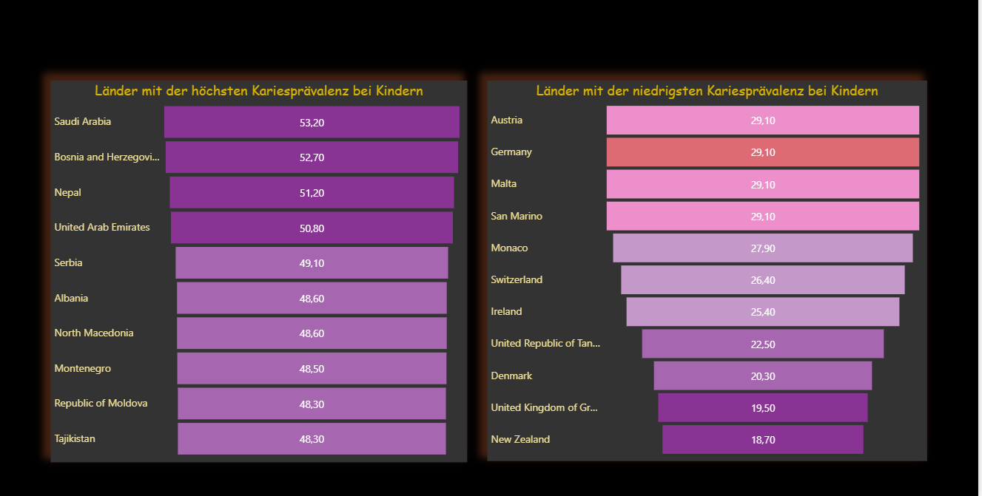
Notes:
• Die Grafik zeigt, dass geografische und wirtschaftliche Unterschiede die Karieshäufigkeit bei Kindern beeinflussen.
• In Ländern des Nahen Ostens und in einigen südasiatischen Ländern ist die Kariesrate bei Kindern sehr hoch, während sie in Europa, Neuseeland und einigen afrikanischen Ländern niedrig ist.
• Präventive Programme und Aufklärung zur Zahngesundheit scheinen in Ländern mit niedriger Kariesprävalenz wirksam zu sein.

Slide 8
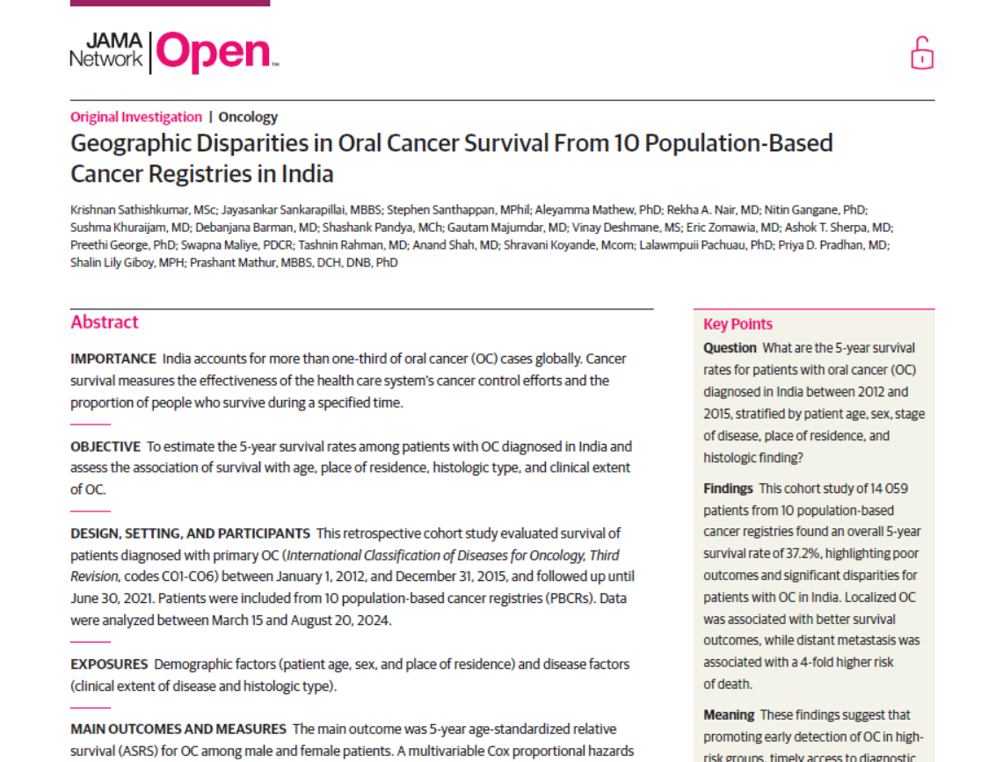
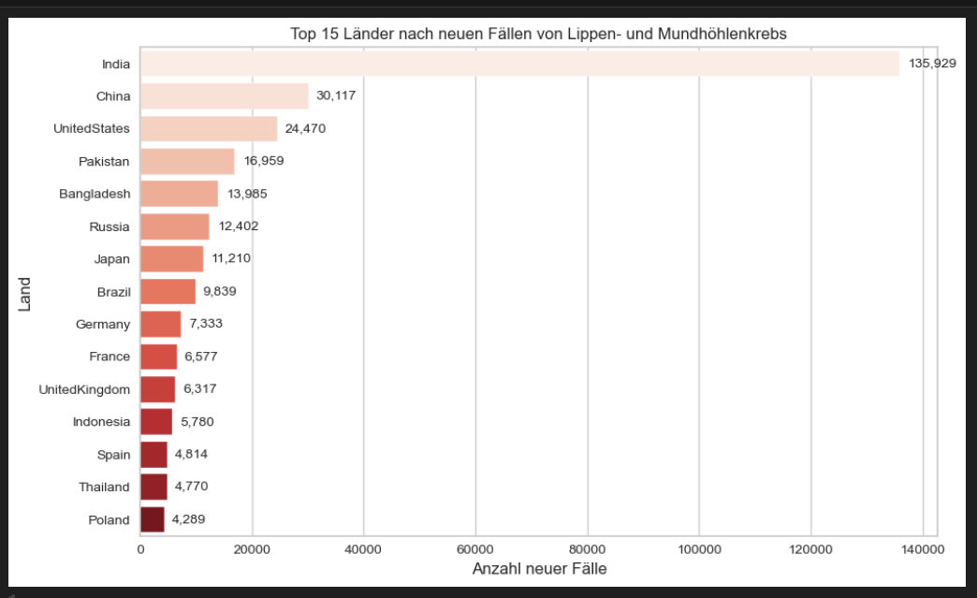
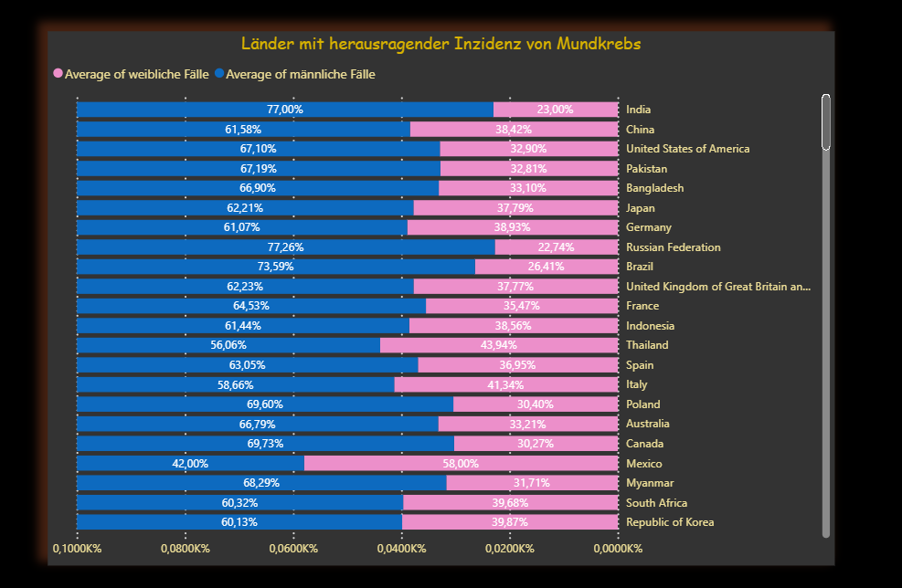
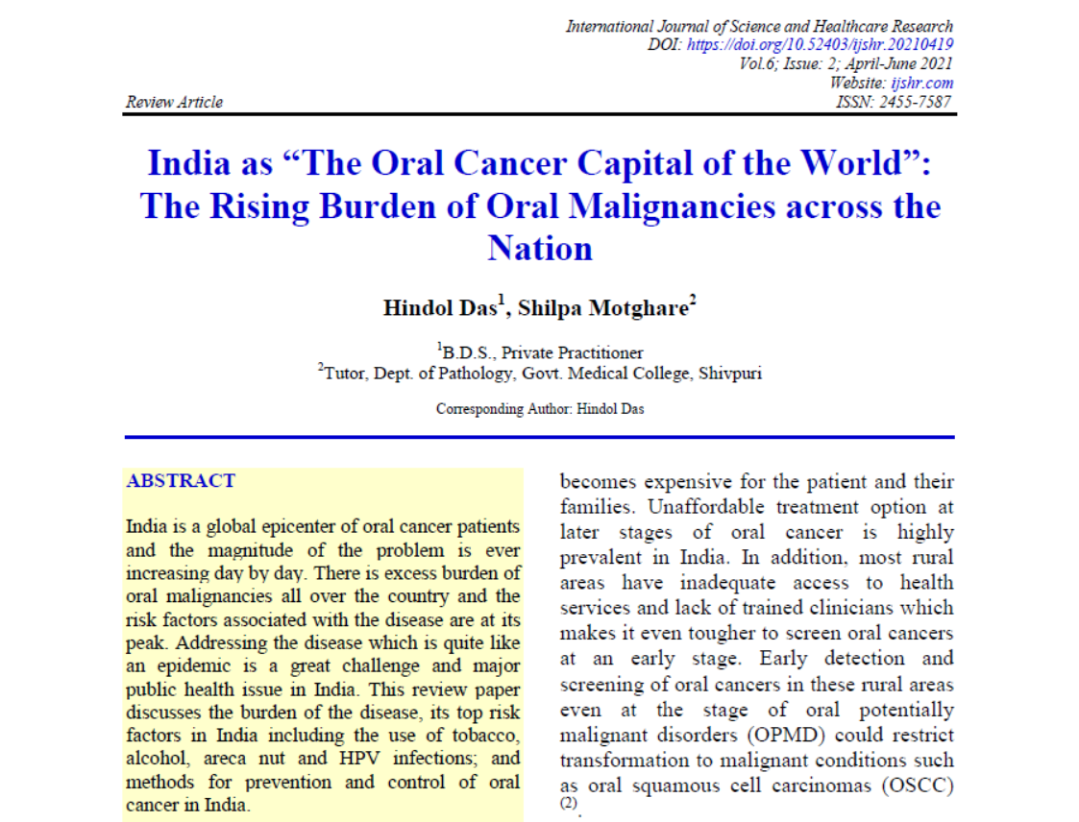


Slide 9
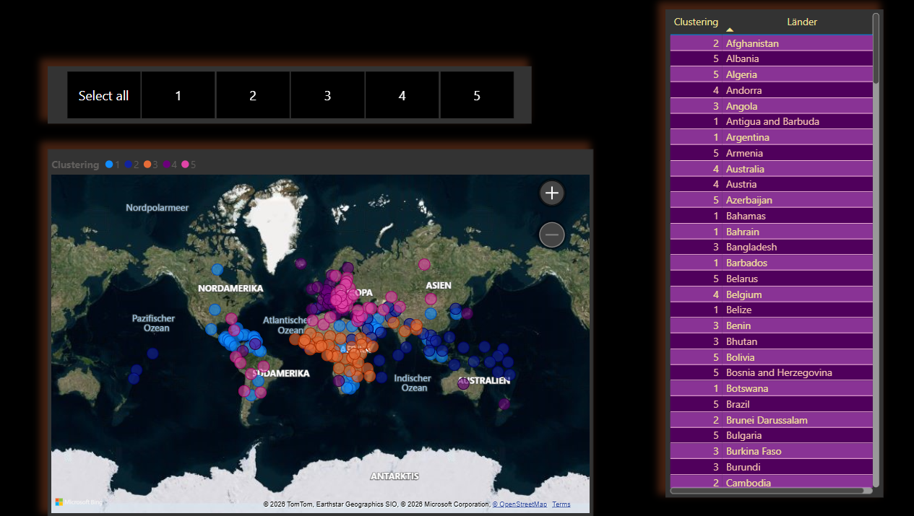
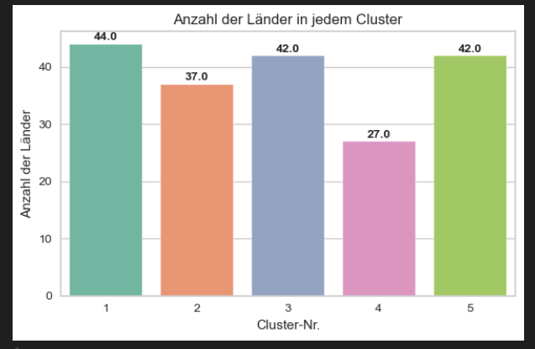
Clusterprofile der Mundgesundheit (K‑Means)
Notes:
Diese Analyse teilt die Länder nach Gesundheitsausgaben, Entwicklungsniveau und Indikatoren der Mundgesundheit in Cluster ein.
Cluster 3 hat das niedrigste Entwicklungsniveau und die schlechteste Mundgesundheit, während Cluster 4 das höchste Entwicklungsniveau und ein starkes Gesundheitssystem aufweist.
Cluster 1 umfasst Länder mit großer Bevölkerung und hohen Gesamtausgaben.
Cluster 5 steht für Übergangsländer, und Cluster 2 repräsentiert mittel entwickelte Länder.
Insgesamt zeigen die Cluster die Unterschiede zwischen wirtschaftlicher Situation und Mundgesundheit deutlich.

Slide 10
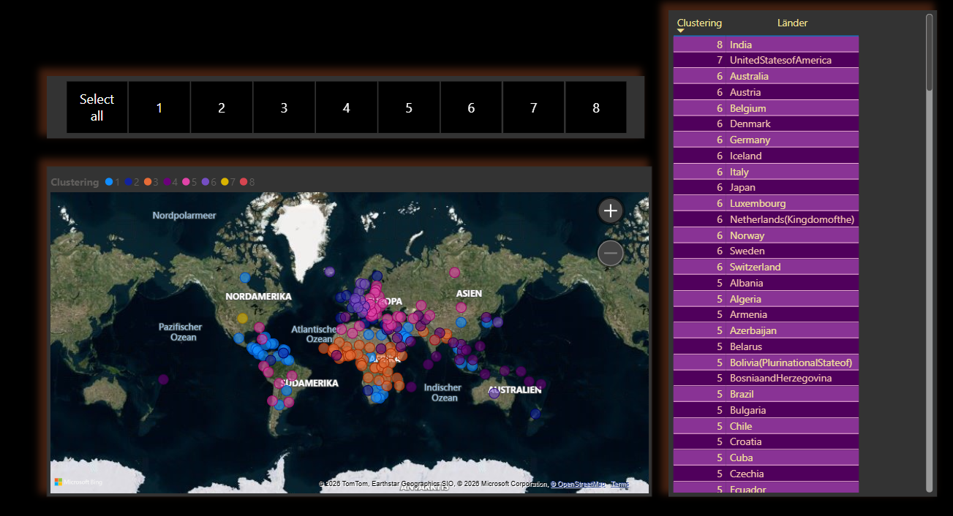
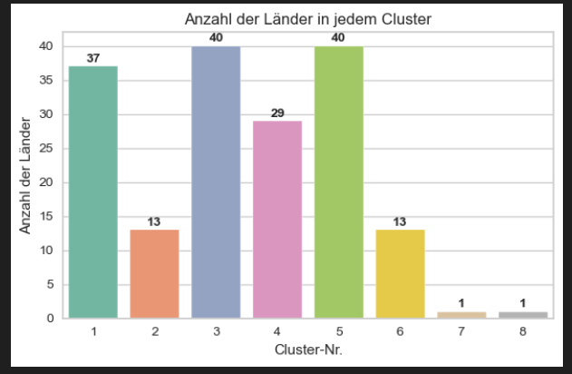
Clusterprofile der Mundgesundheit (K‑Means)
Notes:
Die Clusteranalyse zeigt einen klaren Zusammenhang zwischen dem Einkommensniveau der Länder, den Ausgaben pro Person und der Bevölkerungsgröße.
Länder mit niedrigem Einkommen in Afrika haben geringe Ausgaben und liegen meist in denselben Clustern, während die reichen europäischen Länder in höheren Clustern zu finden sind.
Entwicklungsländer mit mittlerem Einkommen befinden sich in Clustern mit mittleren Ausgaben und Gesundheitsindikatoren.
In Ländern mit hohem Einkommen sind die Mundgesundheitswerte besser, aber die Zahl der Mundkrebserkrankungen ist mittel bis hoch.
In Ländern mit niedrigen Ausgaben sind die Krebsfälle geringer, was durch Demografie und Unterschiede in der Meldung erklärt werden kann.
In großen Ländern wie Indien führt die hohe Bevölkerungszahl trotz niedriger Ausgaben pro Person zu vielen Gesamtfällen.
Insgesamt zeigt die Analyse, dass Ausgaben, Gesundheitsindikatoren und Bevölkerungsgröße die Länder sinnvoll in Gruppen einteilen.

Slide 11
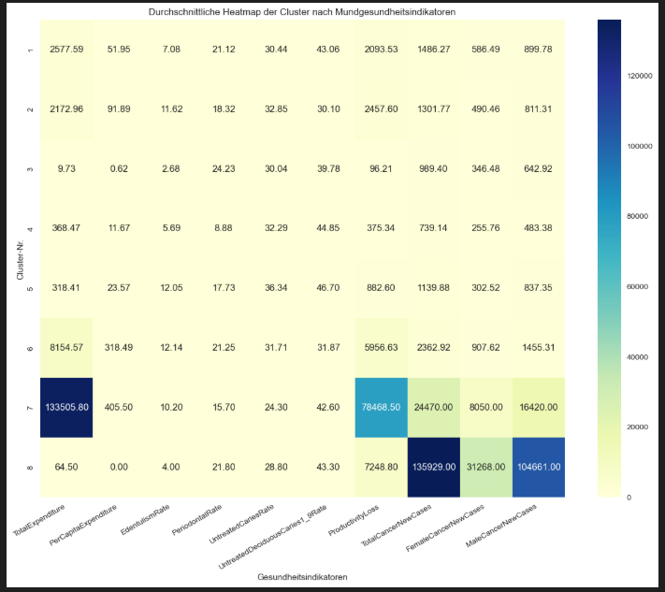
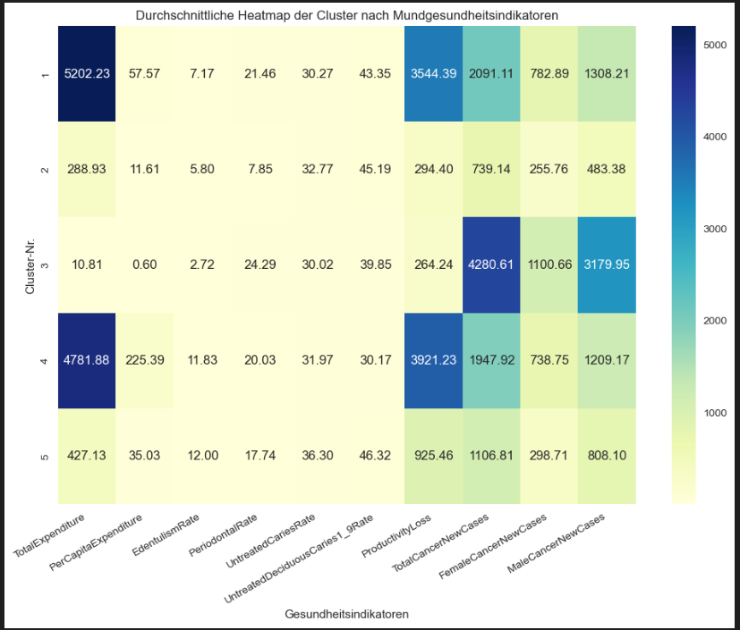
Durchschnittliche numerische Indikatoren nach Clustern – Heatmap

Slide 12
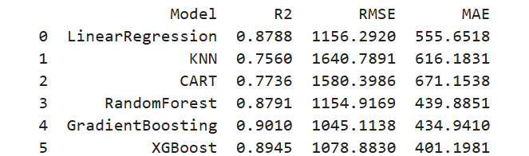
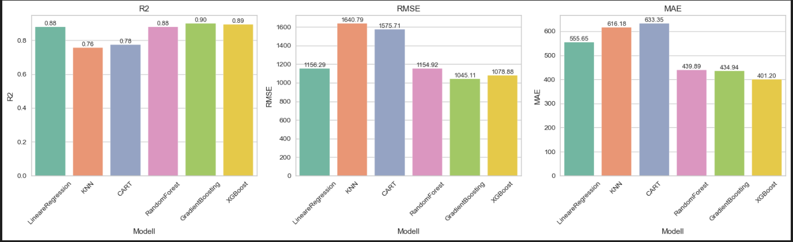
Regressionsmodelle
Notes:
In dieser Studie wollten wir den Produktivitätsverlust schätzen. Fehlende Daten wurden mit den Durchschnittswerten aus derselben Ausgaben­gruppe und demselben Cluster ergänzt. Als unabhängige Variablen nutzten wir Ausgaben‑ und Mundgesundheitsindikatoren. Die Daten wurden in Trainings‑ und Testdaten geteilt, und verschiedene Regressionsmodelle wurden mit R², RMSE und MAE verglichen. So konnten wir sehen, welches Modell die besten Vorhersagen macht.
Die verwendeten Regressionsmodelle können den Arbeitskraftverlust mit etwa 90 % Genauigkeit schätzen. Gradient Boosting und XGBoost zeigen die niedrigsten Fehlerwerte.
Die Analysen zeigen, dass die gesamten Gesundheitsausgaben der wichtigste Faktor für den Arbeitskraftverlust sind, während andere Gesundheitsindikatoren nur einen geringen Einfluss haben.
Für die Verringerung des Arbeitskraftverlustes ist es wichtig, die Gesundheitsausgaben zu erhöhen oder effizienter einzusetzen

Slide 13
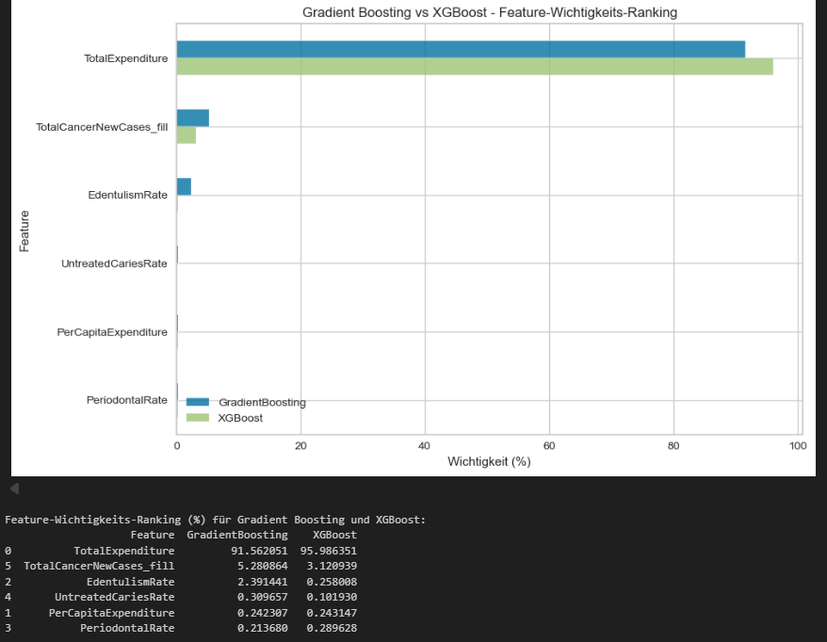
Notes:
• In den Gradient-Boosting- und XGBoost-Modellen war die wichtigste Variable die Gesamtausgaben (92–96 %).
• Die Fälle von Mundkrebs standen an zweiter Stelle (3–5 %), und der Beitrag der anderen Gesundheitsindikatoren war sehr gering.
• Diese Ergebnisse zeigen, dass wirtschaftliche Indikatoren eine dominante Rolle bei der Schätzung des Arbeitskraftverlustes spielen.

Slide 14
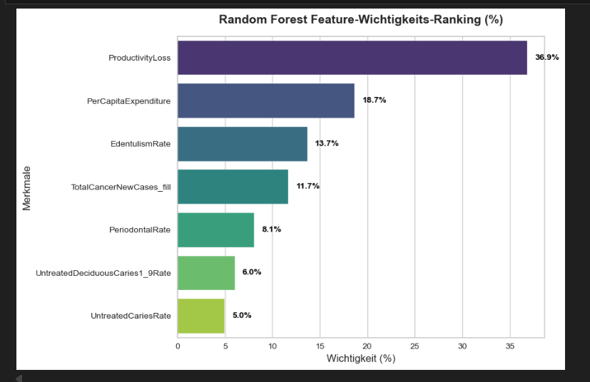
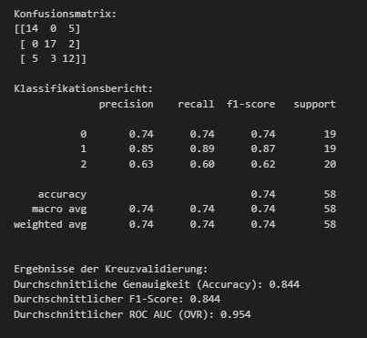
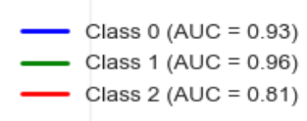
Klassifizierung der Länder nach Gesundheits- und Ausgabenindikatoren
Notes:
In dieser Phase wurden die Länder nach Gesundheits- und Ausgabenindikatoren in Gruppen mit niedrigen, mittleren und hohen Ausgaben eingeteilt. Fehlende Daten wurden mit den Gruppendurchschnitten ergänzt und die Variablen wurden standardisiert. Das Random-Forest-Modell wurde mit Genauigkeit, F1-Score, ROC-AUC und Kreuzvalidierung bewertet.
Das wichtigste Merkmal im Modell ist der Verlust an Arbeitskraft. Danach folgen die Ausgaben pro Kopf und die gesamten Ausgaben. Die Gesundheitsindikatoren haben einen geringeren Einfluss. Die Ergebnisse zeigen, dass wirtschaftliche und produktivitätsbezogene Indikatoren eine zentrale Rolle bei der Vorhersage der Ausgabengruppen spielen.

Slide 15
Ergebnisse und Auswertung
• Mit den globalen Zahngesundheitsdaten der Weltgesundheitsorganisation (WHO) wurden die Gesundheitsausgaben der Länder, die Indikatoren der Mundgesundheit und die Fälle von Mundkrebs analysiert.
• Die Länder wurden nach ihren Gesundheitsausgaben mit Cluster- und Klassifikationsmethoden in Gruppen eingeteilt; der durch Mundkrankheiten verursachte Arbeitskraftverlust wurde mit Regressionsmodellen geschätzt.
• Die Ergebnisse zeigen den Zusammenhang zwischen Mundgesundheit und wirtschaftlichen Auswirkungen auf globaler Ebene und bieten eine wichtige Grundlage für politische Entscheidungsträger.

Slide 16
Danke für
Ihre Aufmerksamkeit
DataSmile ☺ Gümrah Duygu Çulhacık | Nesrin Çelebioğlu

